Slide 1
计算物理 Computational Physics
中国矿业大学（北京）
林南省

Slide 2
第二章 定积分的数值计算方法
§3.1 定积分基本数值算法及其应用
§3.2 龙贝格法及其应用
§3.3 高斯求积法

Slide 3
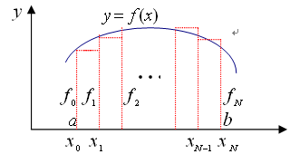
§3.1 定积分基本数值算法及其应用
矩形法、梯形法和抛物线法(辛普森法)
1. 矩形法
考虑定积分 ：
矩形法计算定积分示意图

Slide 4
2. 梯形法
曲线下所有梯形面积和为：
其中：

Slide 5
3. 抛物线法（辛普森法）
把区间 分成 （偶数）
个均等的小区间
整个曲线 用 个以抛物
线为边界的四边形来替代
设 ,对于第一个曲边四边形有

Slide 6
该四边形的面积为:
因此
显然有 ， ，
…………

Slide 7
积分值可近似可以表示为：
需要说明的是被积函数有时并未写成 的形式，给出的被积函数是一组离散的数据点 ，此时三种计算方法仍旧适用，只需将公式中 的换成 即可。

Slide 8
例1: 将区间 两等分，用矩形法、梯形法、
抛物线法计算积分
精确值：
两等分：
矩形法：
梯形法：

Slide 9
抛物线法：
若把区间10等分，有

Slide 10
随堂练习
EX3-1：用矩形法、梯形法、抛物线法编程计算定积分( )

Slide 11
program main ! Cha3-1.f90
implicit none ! 去掉IN法则影响
real*8 :: f !函数类型要定义
real*8 :: a,b,x,y1,y2,y3,dx
integer :: N,j,k
open(21,file='int.dat')
write(*,*)'input a,b,N=?'
read(*,*) a,b,N
write(*,"('a=',f10.4/,'b=', f10.4/,'N=',i7)") a,b,N
dx=(b-a)/N
y1=0.d0 ! method 1：矩形法
do j=0,N-1
x=a+j*dx
y1=y1+f(x)*dx
end do
y2=0.d0 ! method 2：梯形法
do j=0,N
x=a+j*dx
if (j==0.or.j==N) then
y2=y2+0.5*f(x)*dx
else
y2=y2+f(x)*dx
end if
end do
y3=0.d0 ! method 3：抛物线法 N: 偶数
do j=0,N
x=a+j*dx
if (j==0.or.j==N) then
y3=y3+1.d0/3.d0*f(x)*dx
else if (mod(j,2)==0) then
y3=y3+2.d0/3.d0*f(x)*dx
else
y3=y3+4.d0/3.d0*f(x)*dx
end if
end do
write(21,'(i7," ",f15.7," ",f15.7," ",f15.7)') N, y1, y2, y3
write(*,'(i7," ",f15.7," ",f15.7," ",f15.7)') N, y1, y2, y3
! read (*,*) !中断用
end program main
function f(x) !子函数
implicit none
real*8 :: x,f
f=cos(x)
end function

Slide 12
program main ! Cha3-1.f90
implicit none ! 去掉IN法则影响
real*8 :: f !函数类型要定义
real*8 :: a,b,x,y1,y2,y3,dx
integer :: N,j,k
open(21,file='int.dat')
write(*,*)'input a,b,N=?'
read(*,*) a,b,N
write(*,"('a=',f10.4/,'b=', f10.4/,'N=',i7)") a,b,N
dx=(b-a)/N
y1=0.d0 ! method 1：矩形法
do j=0,N-1
x=a+j*dx
y1=y1+f(x)*dx
end do
y2=0.d0 ! method 2：梯形法
do j=0,N
x=a+j*dx
if (j==0.or.j==N) then
y2=y2+0.5*f(x)*dx
else
y2=y2+f(x)*dx
end if
end do
y3=0.d0 ! method 3：抛物线法 N: 偶数
do j=0,N
x=a+j*dx
if (j==0.or.j==N) then
y3=y3+1.d0/3.d0*f(x)*dx
else if (mod(j,2)==0) then
y3=y3+2.d0/3.d0*f(x)*dx
else
y3=y3+4.d0/3.d0*f(x)*dx
end if
end do
write(21,'(i7," ",f15.7," ",f15.7," ",f15.7)') N, y1, y2, y3
write(*,'(i7," ",f15.7," ",f15.7," ",f15.7)') N, y1, y2, y3
! read (*,*) !中断用
end program main
function f(x) !子函数
implicit none
real*8 :: x,f
f=cos(x)
end function

Slide 13
电磁学中数值积分的应用
1．电势的计算
点电荷的电势：
电量为
的点电荷，
在距离
处产生的电势为：
（库仑常数 米.伏/库；真空中介电常数为 法/米）

Slide 14
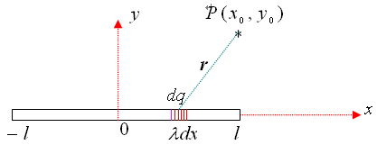
例2：设有一长直导线均匀带电，线电荷密度为 ，
长度为 ，求空间任一点 的电势。
解：在导线上取一小段 ，视为点电荷，其电量为 ，
它在 点产生的电势为：
∴

Slide 15
解析法可得结果：
数值法：
取
将 代入并用三种数值方法即可得到数值解。
解析解： u = 62.326450
数值解：

Slide 16
例3：求带电圆环（半径为 ）在轴线上点 的电势
（线电荷密度 ）

Slide 17
例4：带电圆盘（半径为 ）在轴线上 点的电势
环带电量 ，在 处的电势为：
解析解：
=
∴
数值解：

Slide 18
圆盘轴线上电势分布
练习：(1)
用三种数值积分方法计算例4中的电势。
(2) ( 随 变化的曲线)

Slide 19
2．电场强度的计算
点电荷的电场强度：
电量为 的点电荷，在距离 处产生的电场强度为

Slide 20
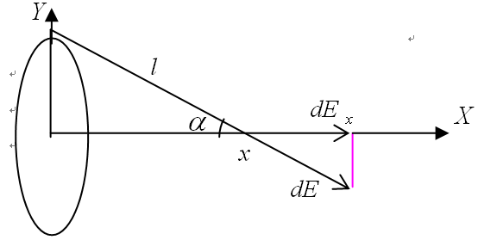
例5：求带电圆环（半径为 ）在轴线上点 的电场强度
（线电荷密度 ，如下图所示）
解：圆环上任一点电荷 在轴线上点 的电场强度
大小为
∴

Slide 21
圆环轴线上电场强度分布

Slide 22
例6：已知圆环带电量为q ，杆的线密度为 λ，长为L。 求：杆对圆环的作用力。
R
L
q
o
x
解：在杆上位置x 处取一个电量为dq 的微元
圆环在 dq 处产生的电场

Slide 23
R
dq 所受电场力为：
L
q
o
x
带电圆环与杆间作用力F:
取q =1，λ =1，R =1，L =1 其中
由上式可得 F = 2.6323932E+09
a=0，b=1，N=100
矩形法 F = 2.6164170E+09
梯形法 F = 2.6323049E+09
辛普森法 F = 2.6323930E+09

Slide 24
当杆沿x轴正向平移距离a，杆对环的作用力又是多少？

Slide 25
例7: 求均匀带电圆盘在轴线上的电场强度。 为电荷面密度,
为圆盘半径。
取一半径为 ，宽为 的圆环带，其电量
它在轴线上的电场强度为
整个圆盘的电场
解析解：
数值解：
其中
已知

Slide 26
圆盘轴线上电场强度分布

Slide 27
练习：(1)
用三种数值积分方法计算例7中的场强 。
(2) ( 随 变化的曲线)
（用三种方法，注意 的选取）

Slide 28
随堂练习
EX3-2：对圆盘轴线上一点
采用解析法和数值法（三种）计算
（1）
（2）
观察 随 的变化。

Slide 29
例8：求载流圆线圈轴线上一点 P 的磁感应强度
3．磁场的计算
R
o
x
x
P
I
毕－萨定律：
图中电流元在P点产生磁感应强度dB：

Slide 30
R
P
o
x
x
x
P
I
根据对称性
方向满足右手螺旋法则

Slide 31
载流圆线圈轴线上磁感应强度分布

Slide 32
例9：求绕轴旋转的带电圆盘轴线上的磁场
r
q
P
O
x
R
解：
带电圆盘电荷面密度为：
所取环带上带电量为：
等效电流为：

Slide 33
r
q
圆环dq在P点产生的磁感应强度dB：
P
O
R
对上式积分：
取σ =1，ω = 600，R =1，x =1 其中
由上式可得 B = 4.536746E-05
a=0，b=1，N=100
矩形法 B = 4.5071927E-05
梯形法 B = 4.5738361E-05
辛普森法 B = 4.5736691E-05

Slide 34
绕轴旋转的带电圆盘轴线上的磁场分布

Slide 35
三、分子物理中数值积分的应用
理想气体在平衡态下分子的速率分布函数:
是分子质量， 是气体温度， 为波耳兹曼常数。
气体中速率在 到 间的分子数的比率为:
麦克斯韦速率分布律

Slide 36

例10：利用气体分子麦克斯韦速率分布律，求0度，127度下氮分子、氧分子运动的速率分布曲线，并求当速率在300～500m/s范围内的分子所占的比例，讨论温度 及分子量 对速率分布曲线的影响。
解：根据麦克斯韦速率分布律可知，任一速率间隔 到 中
的分子数所占的比率可用积分法求出，即
对于氮气，分子质量分别为 ，而氧气分子
$${kg/N}_{0}$$
质量 ${kg/N}_{0}$，其中 $N_{0}$ =6.022为阿伏伽德罗常数。

Slide 37
气体分子运动麦克斯韦速率分布曲线
☞ 当温度升高和分子量减小时，速率小的分子数减小而速率大的分子
数增多，分布曲线的极大值随着温度升高和分子量减小而向右移动。
☞ 随着温度升高和分子量减小，分布曲线将变得越来越平坦。
利用辛普森法可得，当速率在300～500m/s范围内：
氮气分子所占比例为0.3957 (T=273K)，0.3085(T=400K)；
氧气分子所占比例为0.4189 (T=273K)，0.3410(T =400K)。

Slide 38
练习
EX3-5: 结合理想气体平衡态下的麦克斯韦速率分布律，利用辛普森法计算0°C下氮气、氧气分子运动的平均速率 和
方均根速率 ，并与解析解 ，
做比较，其中 是气体的摩尔质量， 为摩尔气体常数。

Slide 39
program main
implicit none
integer,parameter :: DIM=48
real*8 :: y(0:DIM-1),coe,y3
integer ::j,k
coe=2*(4.561d0*1.0d-5)*9.81d0/0.0956d0
data y/0.10135,0.20064,0.27303,0.31095,0.33094,0.33991,0.34474,&
0.35577,0.31508,0.29578,0.27717,0.26131,0.24545,0.23097,0.21718,&
0.20339,0.19167,0.17995,0.16823,0.15789,0.14824,0.13927,0.13288,&
0.12548,0.11859,0.11238,0.10687,0.10204,0.09215,0.09308,0.08894,&
0.08480,0.08067,0.07722,0.07377,0.07032,0.06757,0.06481,0.06205,&
0.05929,0.05654,0.05378,0.05102,0.04826,0.04550,0.04274,0.04067,&
0.03861/
!method 3：辛普森法
y3=0.d0
do j=0,DIM-1
if(j==0.or.j==DIM-1) then
y3=y3+1.d0/3*y(j)*0.0127d0
else if(mod(j,2)==0) then
y3=y3+2.d0/3*y(j)*0.0127d0
else
y3=y3+4.d0/3*y(j)*0.0127d0
end if
end do
write(*,*) sqrt(coe*y3)
read(*,*)
end program main

Slide 40

小结：
1．矩形法：
2．梯形法：
其中：
3．抛物线法(辛普森法)：
问题：
1. 二重积分问题？
其中：
2. 不等分间隔问题

Slide 41

§3.2 龙贝格法及其应用
三种简单定积分的计算方法缺点是要在求积之前给
出步长，如何选择最合适的步长来统一精度和计算
量的矛盾往往有困难！
在实际计算中，经常采用变步长的计算过程，即在步长逐步分半的过程中，反复利用求积公式进行计算，直到求得的积分值满足精度要求为止!

Slide 42
一、变步长的梯形法

在简单的梯形法中，将求积区间 分成 等份，则
共有 个分点
用 表示简单梯形法所求得的积分值。
1、考察一个子段
其中点为
在该子段上二分前和二分后的两个积分值分别为
和

Slide 43

2、利用这个关系式当 从0到 累加时，可导出下面
递推公式：
3、注意到：
二分步长以后的积分值可由二分步长以前的积分值来计算!

Slide 44
NOTE：变步长梯形法算法简单，但精度差，收敛慢!
二、变步长的辛普森求积法
用梯形法二分前后的两个积分值 和 作如下线性组合，
结果为辛普森积分值
取：
重复上述积分过程，将求积区间逐步折半( , ),
直到相邻两次的积分值
与
满足下列关系：
其中 为允许的误差限。

Slide 45
例11：我国第一颗人造地球卫星轨道是一个椭圆，椭圆周长
的计算公式为：
其中 是椭圆的半长轴， 是地球的中心与轨道中心（椭圆中心）的距离，地球半径 =6371km，近地点距离 =439km，
远地点距离 =2384km, ,
试利用变步长辛普森法求解定积分计算人造地球卫星的轨道周长。

Slide 46
subroutine simp(a,b,ep,s2,f)
implicit none
real*8 :: a,b,ep,s2,f
real*8 :: h,t1,t2,s,s1,d
integer :: n,k
h=b-a
t1=h/2.*(f(a)+f(b))
n=1
5 s=0.d0
do k=0,n-1
s=s+f(a+(k+0.5)*h)
end do
t2=t1/2+h/2*s
s2=t2+(t2-t1)/3
if(n/=1) goto 20
15 n=n+n
h=h/2
t1=t2
s1=s2
goto 5
20 if(abs(s2)<=1.) d=abs(s2-s1)
if(abs(s2)>1.d0) d=abs((s2-s1)/s2)
if(d>=ep) goto 15
return
end subroutine
program main
implicit none
real*8 :: s2
real*8, external :: f
call simp(0.d0,1.5708d0,1d-5,s2,f)
write(*,"(20x,'s=',f10.4)") s2
read(*,*)
end program main
function f(x)
implicit none
real*8 :: f,x
f=4*7782.5d0*sqrt(1.d0-(972.5d0/7782.5d0)**2*sin(x)**2)
end function

Slide 47
subroutine simp(a,b,ep,s2,f)
implicit none
real*8 :: a,b,ep,s2,f
real*8 :: h,t1,t2,s,s1,d
integer :: n,k
h=b-a
t1=h/2.*(f(a)+f(b))
n=1
5 s=0.d0
do k=0,n-1
s=s+f(a+(k+0.5)*h)
end do
t2=t1/2+h/2*s
s2=t2+(t2-t1)/3
if(n/=1) goto 20
15 n=n+n
h=h/2
t1=t2
s1=s2
goto 5
20 if(abs(s2)<=1.) d=abs(s2-s1)
if(abs(s2)>1.d0) d=abs((s2-s1)/s2)
if(d>=ep) goto 15
return
end subroutine
program main
implicit none
real*8 :: s2
real*8, external :: f
call simp(0.d0,1.5708d0,1d-5,s2,f)
write(*,"(20x,'s=',f10.4)") s2
read(*,*)
end program main
function f(x)
implicit none
real*8 :: f,x
f=4*7782.5d0*sqrt(1.d0-(972.5d0/7782.5d0)**2*sin(x)**2)
end function

Slide 48
三、龙贝格求积法

为了使求积结果的精度更高，可以利用龙贝格法进行计算。
用变步长辛普森法二分前后的两个积分值 和 作如下的
线性组合，得到的是柯特斯的积分值
重复上述步骤，便可导出下列龙贝格公式:
重复积分过程，直到相邻两次的积分值 R_{2n} 与R_{n} 满足下列关系：
其中 为允许的误差限。

Slide 49
例12：利用龙贝格法计算单摆的振荡周期
其中 ， ， ，

Slide 50
Program main ! cha3-12.f90
External f
Call romb(0., 1.5708, 1E-5, r2, f)
Write (*, '(3x,''B='',e12.6)') r2
End Program main
Function f(x)
f = 4*sqrt(5/9.8)/(1- &
sin(10/3.14159)**2*sin(x)**2)**(1/2)
End Function f
Subroutine romb(a, b, ep, r2, f)
h = b - a
t1 = h/2.*(f(a)+f(b))
n = 1
5 s = 0.0
Do k = 0, n - 1
s = s + f(a+(k+0.5)*h)
End Do
t2 = t1/2. + h/2.*s
s2 = t2 + (t2-t1)/3.
If (n/=1) Goto 20
15 n = n + n
h = h/2
t1 = t2
s1 = s2
Goto 5
20 c2 = s2 + (s2-s1)/15.
If (n/=2) Goto 40
30 c1 = c2
Goto 15
40 r2 = c2 + (c2-c1)/63.
If (n/=4) Goto 60
50 r1 = r2
Goto 30
60 If (abs(r2)-1.) 70, 70, 80
70 If (abs(r2-r1)>=ep) Goto 50
Return
80 If (abs((r2-r1)/r2)>=ep) Goto 50
Return
End Subroutine romb

Slide 51
Program main
External f
Call romb(0., 1.5708, 1E-5, r2, f)
Write (*, '(3x,''B='',e12.6)') r2
End Program main
Function f(x)
f = 4*sqrt(5/9.8)/(1- &
sin(10/3.14159)**2*sin(x)**2)**(1/2)
End Function f
Subroutine romb(a, b, ep, r2, f)
h = b - a
t1 = h/2.*(f(a)+f(b))
n = 1
5 s = 0.0
Do k = 0, n - 1
s = s + f(a+(k+0.5)*h)
End Do
t2 = t1/2. + h/2.*s
s2 = t2 + (t2-t1)/3.
If (n/=1) Goto 20
15 n = n + n
h = h/2
t1 = t2
s1 = s2
Goto 5
20 c2 = s2 + (s2-s1)/15.
If (n/=2) Goto 40
30 c1 = c2
Goto 15
40 r2 = c2 + (c2-c1)/63.
If (n/=4) Goto 60
50 r1 = r2
Goto 30
60 If (abs(r2)-1.) 70, 70, 80
70 If (abs(r2-r1)>=ep) Goto 50
Return
80 If (abs((r2-r1)/r2)>=ep) Goto 50
Return
End Subroutine romb
程序运行结果如下：
B=.448800E+01

Slide 52
练习
EX3-6: 应用变步长辛普森法编程计算积分
此积分值称为Catalan常数， 的真值为0.915965。要求误差不超过10⁻⁵。
EX3-7:应用龙贝格法计算积分:
要求误差不超过10⁻⁵。

Slide 53

§3.3 高斯求积法
、代数精度
前面介绍的三种求积法，都是限定用等分点作为求积节
点，用不同的
次多项式
去近似被积函数
矩形法：
常数近似
梯形法：
线性近似
辛普森（抛物线）法：
抛物线近似
1、是否
越大，方法精度越高？
2、 可否任意大？

Slide 54
结 论
1．对有
个积分点的求积公式：
可能达到的最高代数精度为：
2. 在积分点的数目
给定的条件下，可找到一组节点的
坐标
和对应的系数
，使以上求积公式达到
的代数精确度。
NOTE：适当选取节点
的位置，可以使求积
公式精度尽可能高。当节点位置不同时，积分结果可能是不一样的。

Slide 55
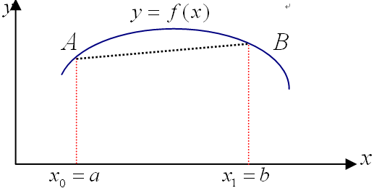
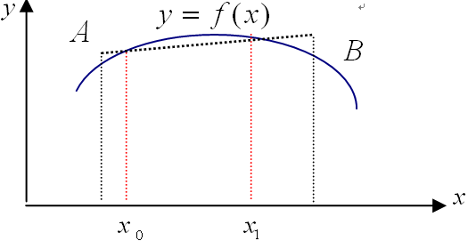
图 (1)
图 (2)
如上图所示，当节点位置不同时，积分结果是不一样的。
一般而言，代数精度越高，数值求积公式越准确。要使求积公式具有 次代数精度，只要令它对于
都能准确成立即可。

Slide 56
例13：求证梯形公式:
具有一阶代数精度。
证明：首先验证
时，梯形公式准确成立。
梯形公式
不成立！
再验证，当
时，梯形公式能否准确成立
由于任意一个一次多项式可表示成
的形式，而
对于
，梯形公式准确成立，所以梯形公式具有
一阶代数精度。
另外可以证明辛普森计算公式具有3阶代数精度。

Slide 57
二、高斯型代数求积公式
先考虑积分区间[-1，1]上的求积公式
如果节点
是
次多项式
定 理
的根，并且
与任意一个次数不超过
的多项式 正交
即：
则求积公式对一切次数不超过
的多项式都准确成立，
该定理未给出节点
求积系数：
的具体取法。

Slide 58
节点
及求积系数
的选取方法
由特殊函数理论知，勒让德（Legendre）多项式
在[-1，1]上是正交的，即
的首项系数为：
，故常取
此时
的
个零点就是求积式:
的节点

Slide 59
节点
及求积系数
的选取方法
求积系数：
经过计算得：
可以估得高斯求积公式的截断误差为：

Slide 60

几个低阶高斯求积公式及其余项：
(1)
$$n=0 (1点)$$
∴ 节点
由节点系数公式
可得：
∴
截断误差：

Slide 61

（2）
$$n=1 (2点)$$
∴
2点求积公式：
截断误差：
3点 高斯求积公式为（不做推导）

Slide 62
从代数精度角度出发求节点位置和求积系数
考虑两点型求积公式：
其中
为四个待定常数。
设求积公式的代数精度为3，
由代数精度的概念分别取
令积分值与数值积分值相等，可得方程组
与两点高斯求积公式一致！

Slide 63
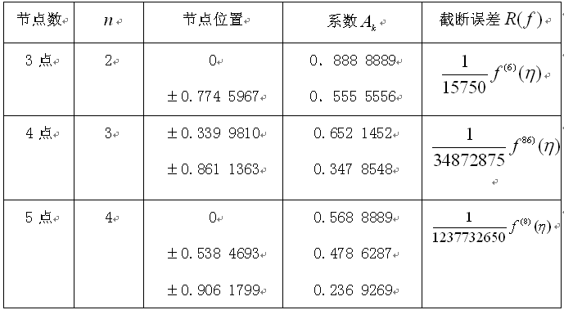
时的节点、求积系数及截断误差

Slide 64
以上讨论中，积分区间为[-1,1]。
当实际计算区间为
, 可采用如下变量替换：
则积分区间
变为[-1,1]，且积分变为：
其中

Slide 65
例14：利用两点高斯公式求积分的近似值
解：∵
，
∴ 做变换：
NOTE: 高斯求积法收敛速度快，误差小！
辛普森法: a =0, b =1, N =1000, I =1.147793

Slide 66
三点(n=2)高斯法计算子程序
Subroutine gauss(a, b, g)
Dimension t(3), w(3)
Data t/0., 0.774597, -0.774597/
Data w/0.888889, 0.555556, 0.555556/
g = 0.0
Do i = 1, 3
x = 0.5* [ (b+a)+(b-a)*t(i) ]
g = g + w(i)*f(x)
End Do
g = 0.5*(b-a)*g
Return
End Subroutine gauss

Slide 67
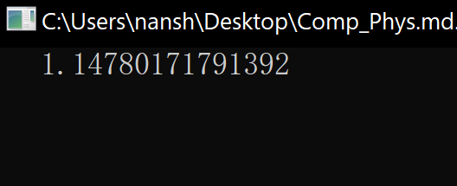

例14（三点）高斯求积法程序
Program main
External f
Real *8 a, b, g
a = 0.
b = 1.
Call gauss(a, b, g, f)
Write (*, *) g
End Program
Subroutine gauss(a, b, g, f)
Real *8 t(3), w(3), a, b, g, x
Data t/0., 0.774597, -0.774597/
Data w/0.888889, 0.555556, 0.555556/
g = 0.0
Do i = 1, 3
x = 0.5*((b+a)+(b-a)*t(i))
g = g + w(i)*f(x)
End Do
g = 0.5*(b-a)*g
Return
End Subroutine gauss
Function f(x)
Real *8 f, x
f = sqrt(1.+x**2)
End Function f
辛普森法: N=1000, I=1.147793
计算结果：
$$I=1.1478001718$$

Slide 68
三、二维高斯求积法
例15：利用高斯求积法计算
将积分区间:
即有：

Slide 69
因此有：
使用
的三点高斯求积公式，有
积分结果为:

Slide 70
作业3
EX3-8：用4点高斯求积公式编程计算积分

Slide 71
本章小结
矩形法、梯形法和抛物线法(辛普森法)
计算公式
计算程序
应用
龙贝格方法
变步长梯形法（公式、计算程序）
变步长辛普森法（公式、计算程序）
龙贝格方法（公式、计算程序）
高斯求积法
1点、2点、3点高斯求积公式（一维、二维）
计算子程序

